Slide 1
«Сорные Растения»
Министерство образования Республики Башкортостан
ГБОУ СПО «Баймакский сельскохозяйственный техникум»

Slide 2
Вопрос 1. Сорняки, вред наносимый сорняками. Вопрос 2. Биологические особенности сорняков. Вопрос 3. Классификация сорняков .
План

Slide 3
Вопрос 1. Сорняки, вред наносимый сорняками.

Slide 4
Сорняки – это растения в посевах сельскохозяйственных культур, которые наносят ощутимый вред, выражающиеся снижением урожайности и качеством урожая. Засорители - это растения, относящиеся к культурным видам, не возделываемым на данном поле.

Slide 5
Специализированные сорняки
Засоряют посевы только определенных культур.
Трудно найти в посевах и отделить от семян культурных растений.
Горох пелюшка
Овёс овсюг
Озимые костёр ржаной и василёк синий

Slide 6
Карантинные сорняки - сорняки особо вредоносные, отсутствуют или ограниченно распространенны на территории страны или отдельного района. Включены в перечень карантинных объектов.
Амброзия полыннолистная, многолетняя, трехраздельная;
Горчак ползучий;
Паслен клювовидный;
Паслен трехцветный;
Паслен каралинский;
Повилики (все виды).

Slide 7
Сорные лекарственные растения
Ландыш майский
Горицвет весенний
Чистотел
Крапива двудомная
Зверобой продырявленный
Мать-и-мачеха
Чабрец ползучий
Подорожник большой
Пустырник
Душица обыкновенная
Полынь горькая
Пастушья сумка
Череда трехраздельная
Тысячелистник
Боярышник кроваво-красный
Шиповник

Slide 8
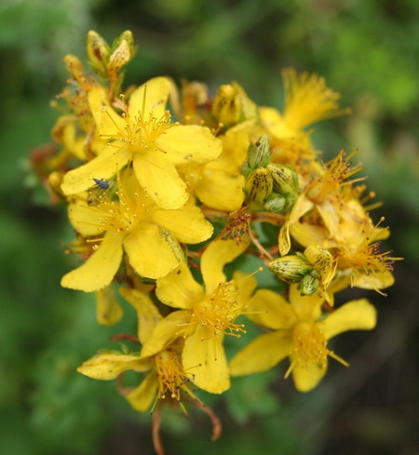
Зверобой продырявленный

Slide 9
Мать – и - мачеха

Slide 10
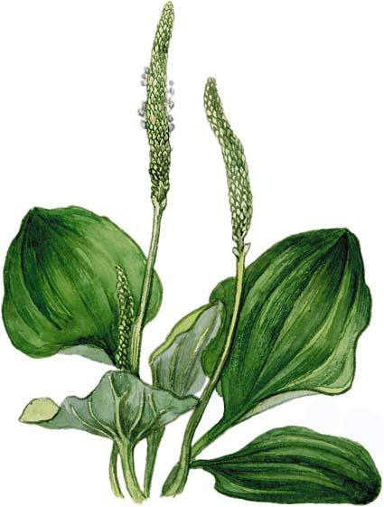
Подорожник большой

Slide 11
Пустырник

Slide 12
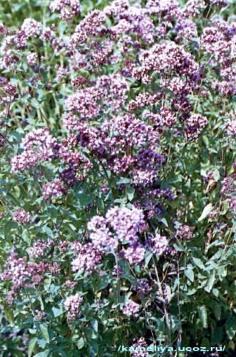
Душица обыкновенная

Slide 13
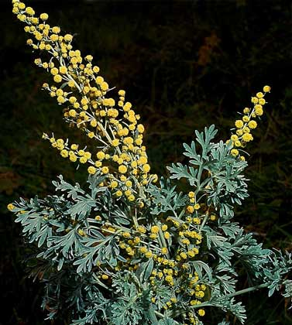
Полынь горькая

Slide 14
Боярышник кроваво-красный

Slide 15
Сорные ядовитые растения
Звездчатка злачная
Молочай обыкновенный
Паслен черный
Живокость посевная
Чемерица
Полынь
Болиголов
Пролеска многолетняя
Ароник пятнистый
Калужница
Ветреница лютичная
Белладонна
Безвременник осенний
Горчица полевая
Вех ядовитый
Авран лекарственный

Slide 16
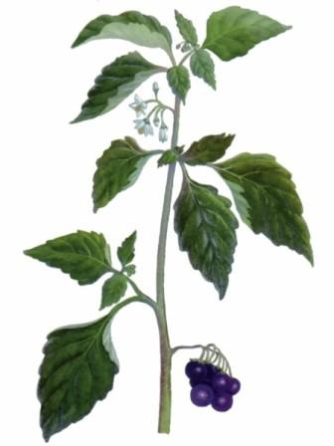
Паслен черный

Slide 17
Чемерица

Slide 18
Болиголов

Slide 19
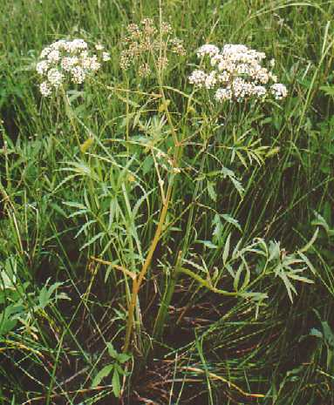
Вех ядовитый

Slide 20
Вред
Снижение урожайности сельскохозяйственных культур.
Ухудшение качества продукции.
Поглощение влаги, питательных веществ и солнечного света.
Заглушение культурных растений.
Размножение вредителей и распространение болезней с/х растений.

Slide 21
Вопрос 2. Биологические особенности сорняков.

Slide 22
Биологические особенности сорняков
Воспроизводство (плодовидность)
Сорняк | Плодовидность
Амброзия полыннолистная Василек синий Горец вьюнковый Донник желтый Осот полевой Осот розовый Трехреберник непахучий Пастушья сумка Полынь горькая Курай Щирица запрокинутая Гулявник струйчатый | 5 7 11 15 19 35 54 73 102 200 500 730

Slide 23
Способы распространения:
Ветер
Вода
Животные
Сельскохозяйственные орудия и машины

Slide 24
Жизнеспособность семян
Сорняк | Максимальная жизнеспособность семян
Амброзия полыннолистная Белена черная Осот розовый Вьюнок полевой Горец вьюнковый Горчица полевая Донник белый Просо куриное Звездчатка средняя, мокрица Метелица обыкновенная Марь белая Пырей ползучий Портулак Щавель курчавый | 40 5 20 50 10 11 77 13 30 3,5 38 5 40 80

Slide 25
Прорастание семян сорных растений, покой семян.
Покой семян
Глубокий
Вынужденный
Глубокий покой – объясняется физиологическим состоянием семени и строением оболочки.
Вынужденный покой – вызывается неблагоприятными внешними условиями для прорастания.

Slide 26
Жизнеспособность и пластичность при различных экологических режимах.
Быстрая приспособляемость к изменяющимся внешним условиям среды.
Пластичность при неблагоприятных условиях они едва заметны у земли, а при благоприятных условиях ветвятся, достигают огромных размеров.

Slide 27
Наличие у многих видов сорняков разнокачественных (гетерокарпичных) семян.
На одном и том же растении встречаются семена трех видов.
Марь белая
Крупные семена – прорастают в год созревания.
Более мелкие семена – прорастают на второй год.
Очень мелкие семена – прорастают на третий год.

Slide 28
Способность размножаться вегетативным путем.
На подземных органах много почек возобновления, из которых могут образоваться отпрыски и развиться самостоятельные растения.
Например : осот полевой, осот розовый, пырей ползучий.

Slide 29
Вопрос 3. Классификация сорняков .

Slide 30
Классификация сорных растений

Slide 31
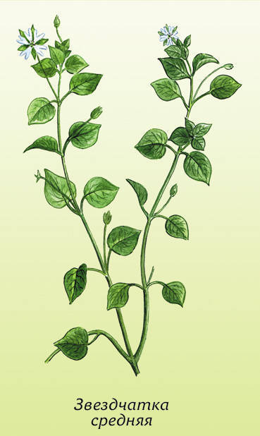
Э ф е м е р
Растения с коротким вегетационным периодом, способно давать за лето несколько поколений.

Slide 32
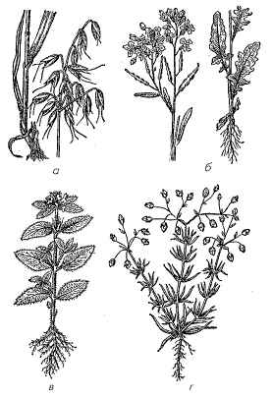
Яровые ранние сорняки
Всходят ранней весной и дают семена раньше или одновременно с основной культурой.
Овсюг обыкновенный

Slide 33
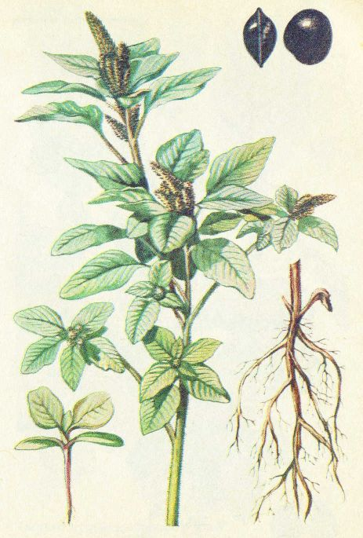
Яровые поздние сорняки
Всходят при достаточном прогревании почвы и дают семена после уборки основной культуры.
Щирица запрокинутая

Slide 34
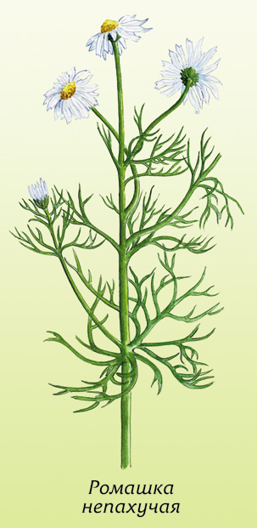
Зимующие сорняки
Растения при прорастании в конце лета развиваются как озимые, а при прорастании в начале лета – как яровые.

Slide 35
Озимые
Растения для развития которых необходим период покоя с низкими температурами, без которого невозможно их дальнейшее развитие.
Костёр ржаной

Slide 36
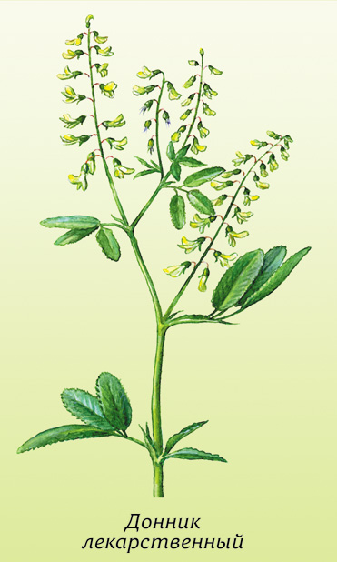
Двулетние
Растут в течении двух лет. В первый год накапливают большое количество органических веществ. В случае прорастания в конце лета – дважды проходят зимовку.

Slide 37
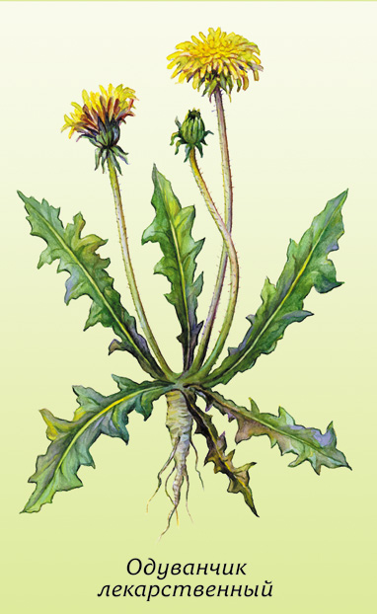
Стержневые
Многолетние сорняки со стержневой корневой системой и семенным размножением.

Slide 38
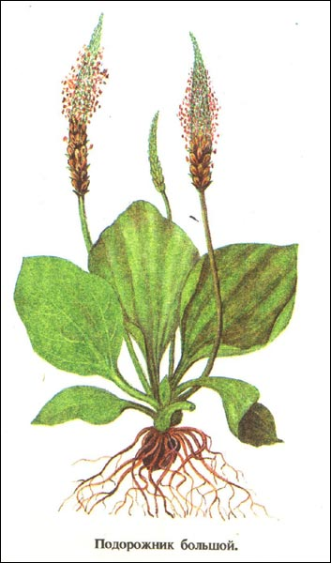
Мочковатокорневые
Многолетние сорняки с мочковатой корневой системой и семенным размножением.

Slide 39
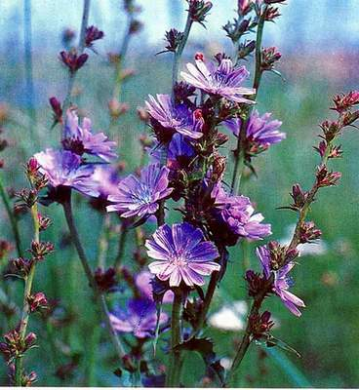
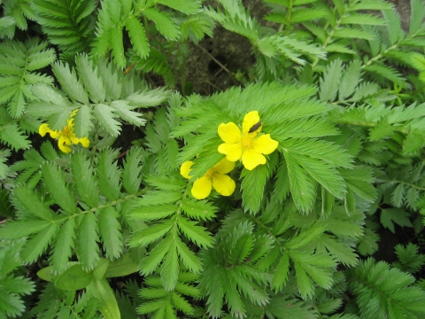
Ползучие
Размножаются вегетативно , благодаря ползучим наземным побегам.
Лапчатка гусиная

Slide 40
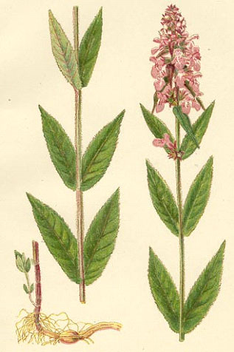
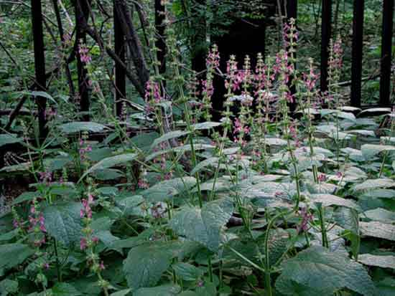
Клубневые
Органами вегетативного размножения являются клубни.
Чистец болотный

Slide 41
Луковичные
представитель : Лук круглый.
имеет : луковицу, служащую доля накопления органических веществ.

Slide 42
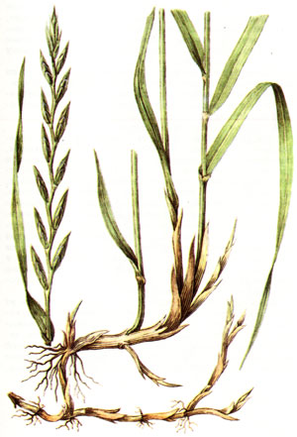
Корневищные
Имеют подземный побег – корневище и в основном размножаются вегетативно.
Пырей ползучий

Slide 43
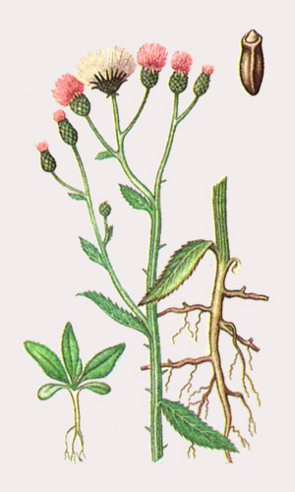
Корнеотпрысковые
Имеют стержневой корень с расходящимися радикально боковыми корнями, имеющими почки возобновления.
Бодяк полевой

Slide 44
Контрольные вопросы
На какие классы делятся сорняки?
В чем различие между малолетними и многолетними сорняками ?
Назовите биологические особенности сорняков ?

